Slide 1
Мастерская радости «Развитие креативного мышления с помощью техники Эбру» интенсива «Эффективная начальная школа Подмосковья: лучшие практики»
Кукушкина Светлана Степановна, учитель начальных классов МБОУ «ЦО № 8», Богородский городской округ

Slide 2
Цель:
Развитие креативного мышления обучающихся «Эффективной начальной школы» с помощью использования техники Эбру
Задачи:
Развитие мелкой моторики обучающихся
Формирование умений видеть нестандартные варианты решения учебной задачи
Воспитание чувственно-эмоциональной сферы обучающихся
Материалы:
Кисти
Гребни, шило, спицы
Кисти
Бумага
Загуститель для воды
Специальные краски
Ёмкость

Slide 3
Мастерская радости:
Тематические мероприятия
Знакомство с народным искусством
Использование различных техник
Ежедневные занятия в рамках тематической недели «Творческая мастерская»
Интеграция изученного материала в творческую деятельность

Slide 4
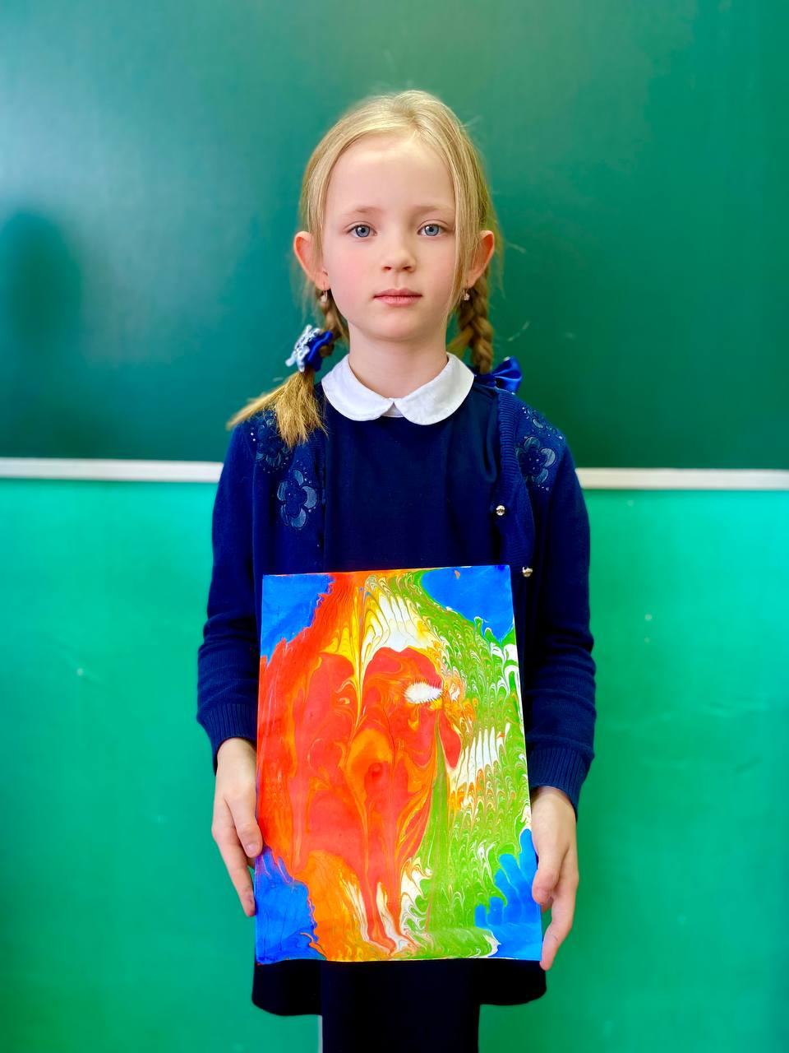
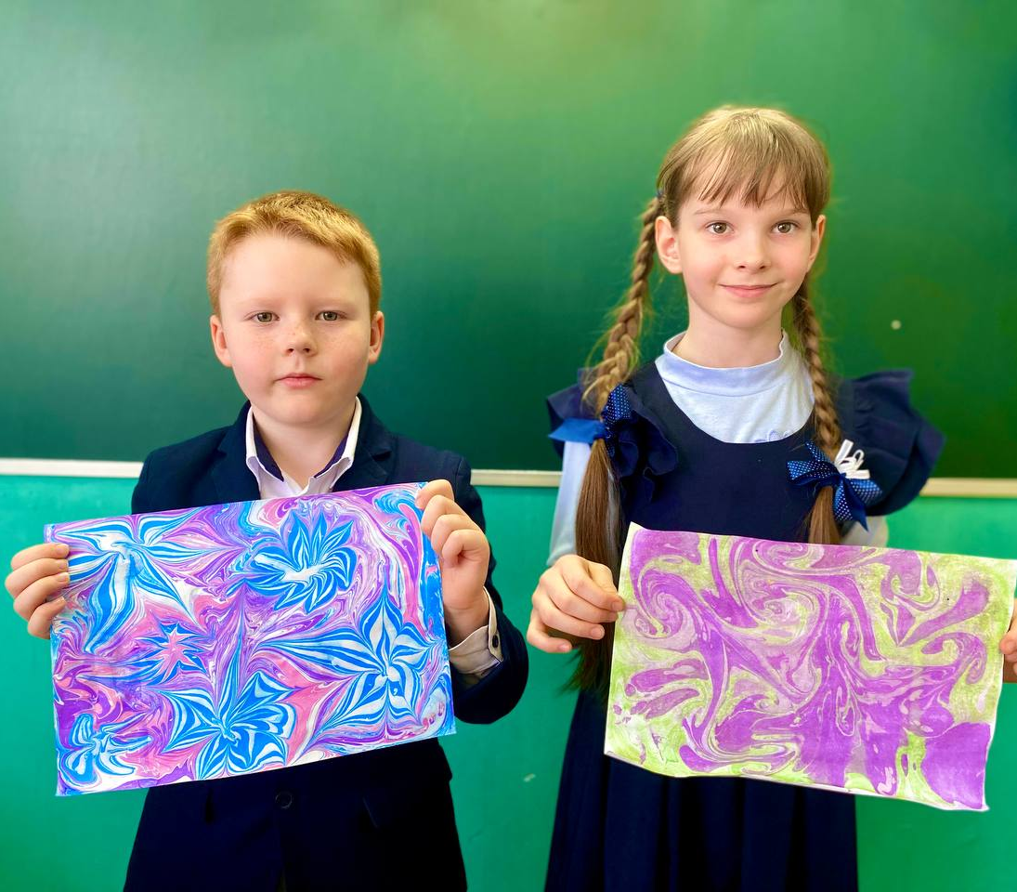
Формы работы
Индивидуальная
Групповая
Коллективная

Slide 5
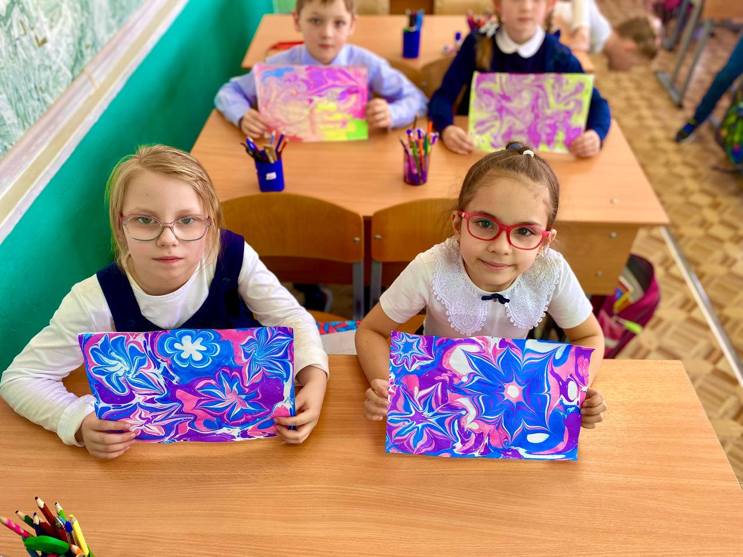
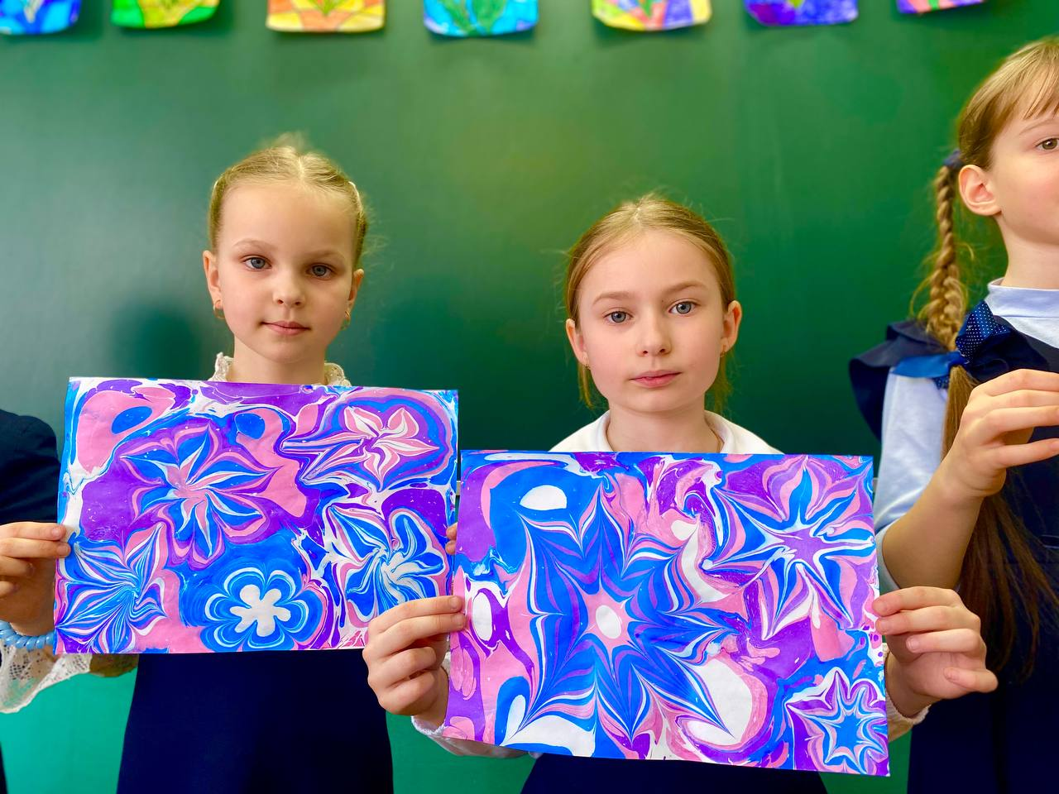
Использование техники Эбру при изучении литературных произведений

Slide 7
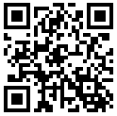
Спасибо!
Контакты: +7(496)511-25-37 bgrd_mbdou_8@mosreg.ru
142407, Российская Федерация, Московская область, г. Ногинск, улица Бабушкина, дом 4Б, корпус Б

